Slide 1
Öjersjömodellen Vision Öjersjö IF ska vara den självklara föreningen för alla i Öjersjö med omnejd som vill spela fotboll. Verksamhetsidé Öjersjö IF erbjuder fotboll för alla i Öjersjö med omnejd där alla kan växa och utvecklas, både på och utanför planen, oavsett ambitionsnivå. Vi vänder oss till killar och tjejer från fem års ålder och uppåt. Vi vill få barn och ungdomar att finna glädje, gemenskap och god hälsa genom idrott. Vi vill bidra till att våra medlemmar blir goda samhällsmedborgare samt skapa en trygg närmiljö genom att erbjuda en samlingsplats i Öjersjö.
Notes:
För att presentera ämnet och varför vi börjat skapa en Öjersjömodell är för att vi ser behovet nu när vi har fler äldre barn i föreningen. Vi behöver därför organisera oss så att vi på bästa sätt kan möta deras krav och önskemål så långt det går. Viktigt dock att poängtera att vi aldrig kommer kunna göra alla nöjda men vi måste göra ett försök och fånga upp majoriteten.
Vill börja med denna bilen för att sätta scenen då jag inte tror alla vet vår vision och verksamhetsidé. Då vi ska var de självklara valet för alla som vill spela fotboll måste vi jobba på varför man inte ska behöva söka sig någon annan stans om man vill utvecklas. Tror heller aldrig det är fel att visa vision och verksamhetsidé på alla ledarträffar.

Slide 2
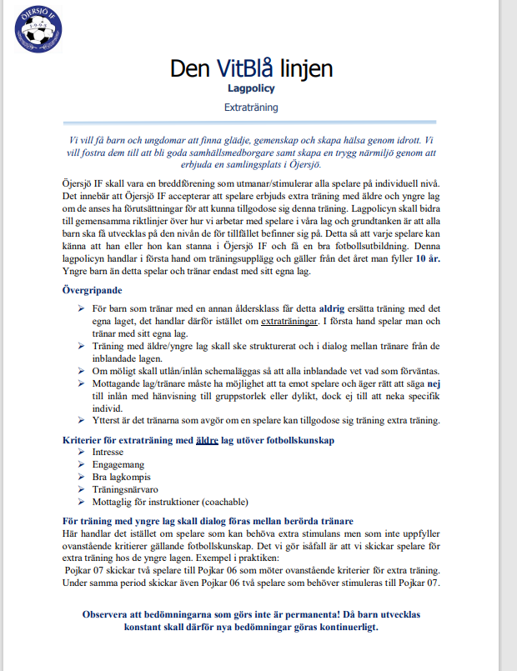
Dagens spelarutvecklingsplan behöver utvecklas och nyanseras
Notes:
Vill här säga att vi idag redan har en spelarutvecklingsplan och att den är beskriven i ett av våra policydokument (som vi hoppas alla har läst).
Som förening idag tillåter vi från en viss ålder spel och träningar med andra lag i föreningen. Baserat på vad vi lärt oss, mycket från det gångna året, så behöver den utvecklas och nyanseras.

Slide 3
Varför behöver vi detta?
Röd tråd genom föreningen när vi nu har lag i alla åldersgrupper. Samarbete kan inte börja för sent.
Vi ser att barn/ungdomar söker mer utmaning lägre ner i åldrarna
Vi är en förening för ALLA
Använda den styrka och möjlighet vi har så att det blir som bra som möjligt för så många som möjligt.
Svårigheter att få ihop lag till matcher och träningar för äldre lag (skador, intresse, övriga idrotter etc)

Slide 4
SAMMARBETE, Lagstyrka, helheltstänk (laggränser blir sekundärt)
Senior
PF10
Man spelar i sitt lag, föreningsstyrka, helt jämna lag
7 vs 7
Juniorlag
Antal lag per
nivå X
PF11
11vs11
PF12
A- pojk/ 1 (P06)
Antal lag per
nivå X
A- pojk/ flickor 2 (PF07)
PF13
5 vs 5
PF14
B-pojk/flickor gul (08)
PF15
9vs9
3 vs 3
PF16
B-pojk/flickor grön (09)
Notes:
Här presenteras modellen. Självklart måste alla lag får sätta sin prägel på detta utifrån sina förutsättningar men detta är den övergripande modellen.
Lagen till höger spelar och tränar i sina egna lag. Detta stämmer överens med dagens spelarpolicy. Inlån till matcher kan ske även här men i regel spelar man med sitt lag.
Däremot händer det något med lagen till vänster. Här måste vi börja tänka annorlunda. Det är en tanke bakom att vi nu börjar benämna lagen med a och b istället för PFX, och det är att lagindelningarna blir mer sekundära och helheltstänket och individens utveckling blir mer primärt. Det sker en succesiv utveckling mot detta från B pojk/flick 2 till en mer eller mindre helt integrerad verksamhet i a-pojk/flick 1 och 2.
Pilarna symboliserar också hur spelare går mellan lagen.
Hur vi och när vi uppnår detta på bästa sätt visas på nästa sida.

Slide 5
Dam-Flick säsongen 2021
Dam-Flick säsongen 2022
Dam junior
DJ lag äldre
DJ lag yngre
F06
F07 medel?
F07 medel
F08 ?
F07 lätt
F08 ?

Slide 6
Herr-pojk säsongen 2021
Herr-pojk säsongen 2022
Herr senior
Herr senior
Herr Junior
Herr Junior
A-pojk 1 svår
P06 svår
A-pojk 1 lätt
P06 lätt
A-pojk 2 lätt
P07 svår
P08 medel
P07 lätt
P08 lätt

Slide 7
Hur och när ska detta ske
Januari
Anmälan seriespel
Februari – mars
Försäsong
April – Oktober
Tävlingssäsong
November
Silly season
December planering
KOMMUNICATION mellan ledarna
Helhetstänk – focus på bästa lösningen för majoriteten
Gemensam planering

